Slide 1
메인화면

Slide 2
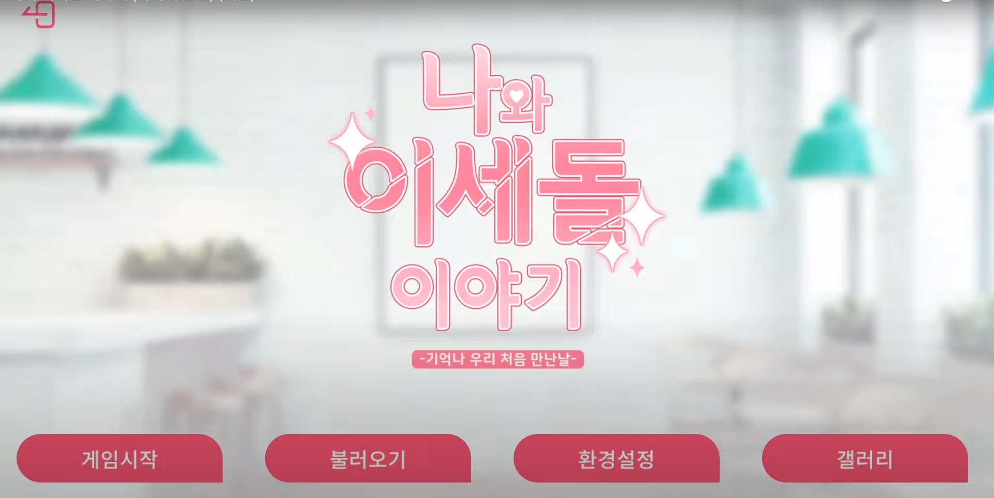
메인 화면

Slide 3
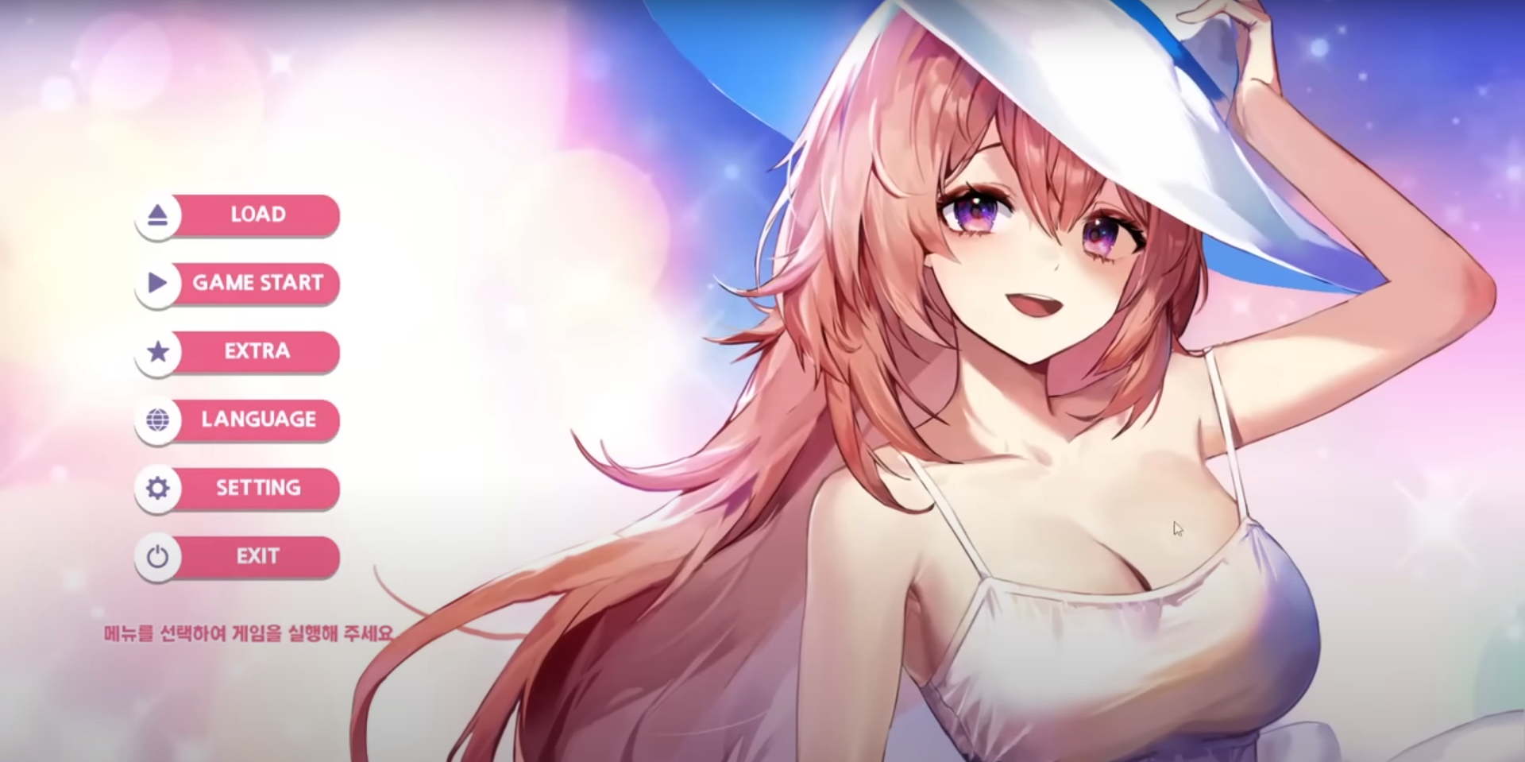
메인 화면

Slide 4
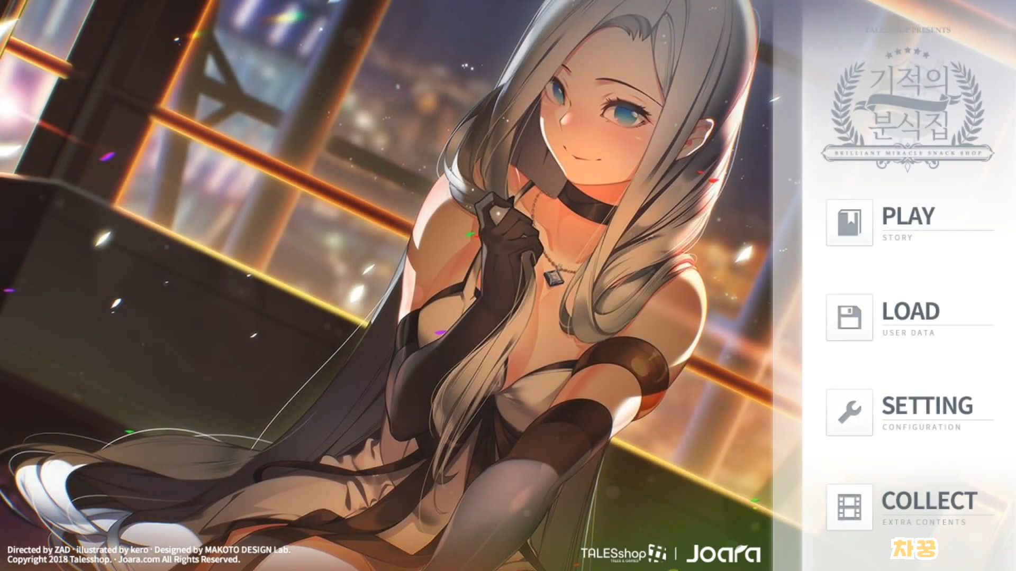
메인 화면

Slide 5
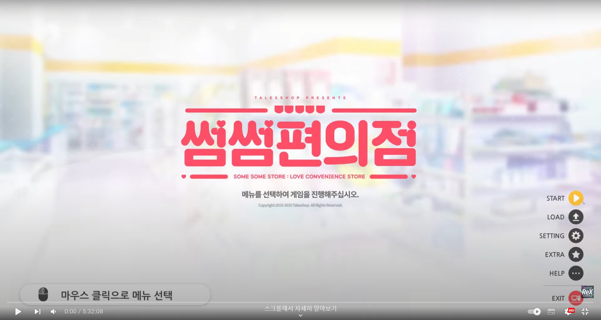
메인 화면

Slide 6
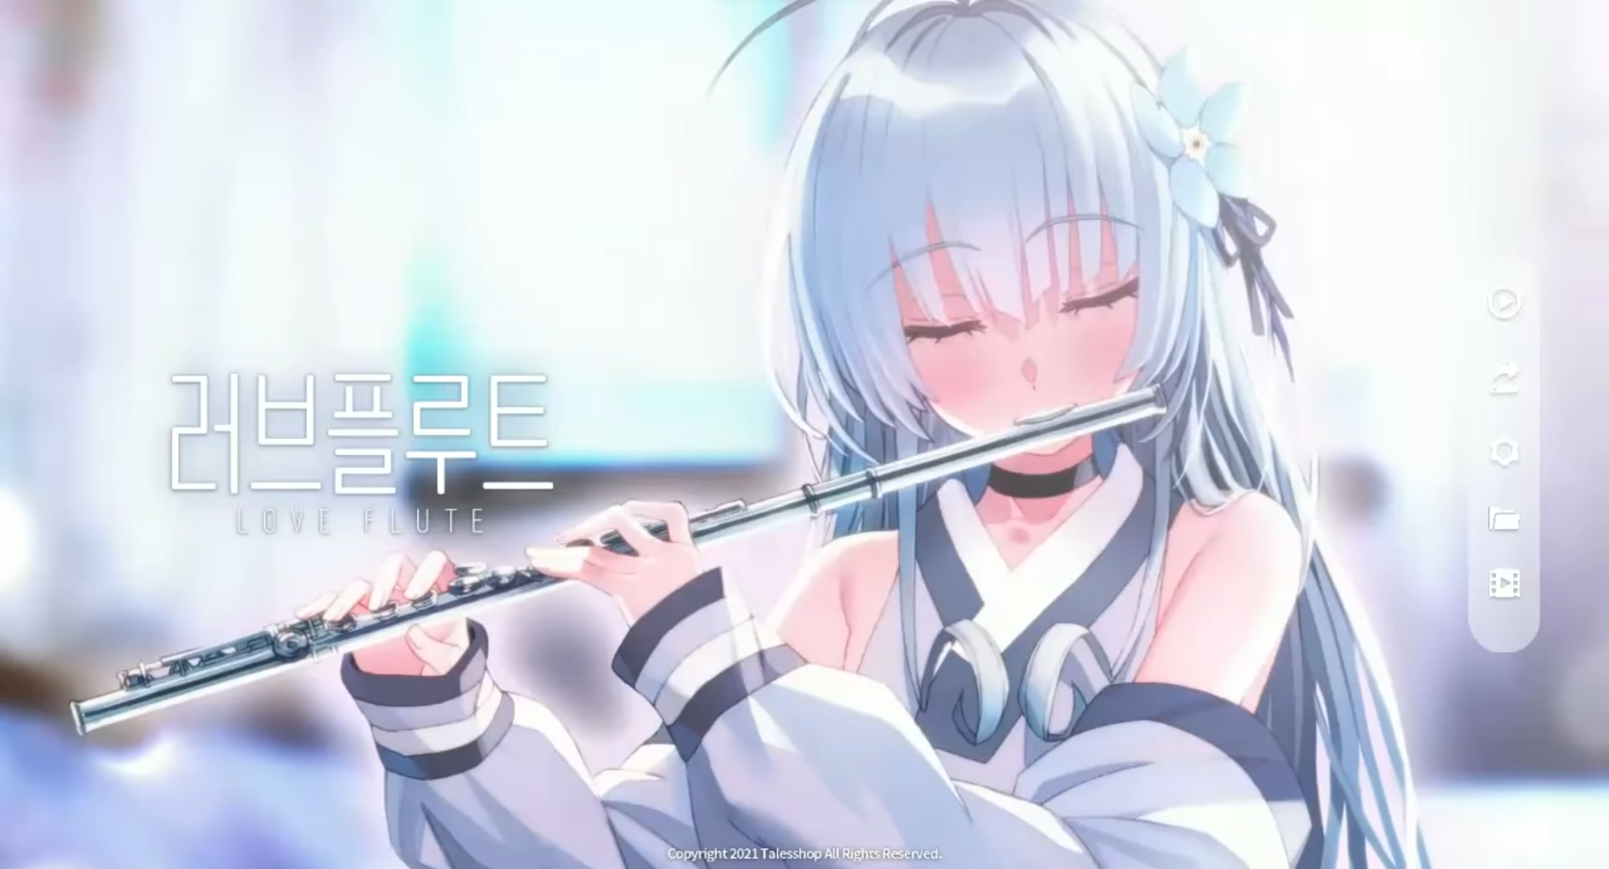
메인 화면

Slide 7
선택지

Slide 8
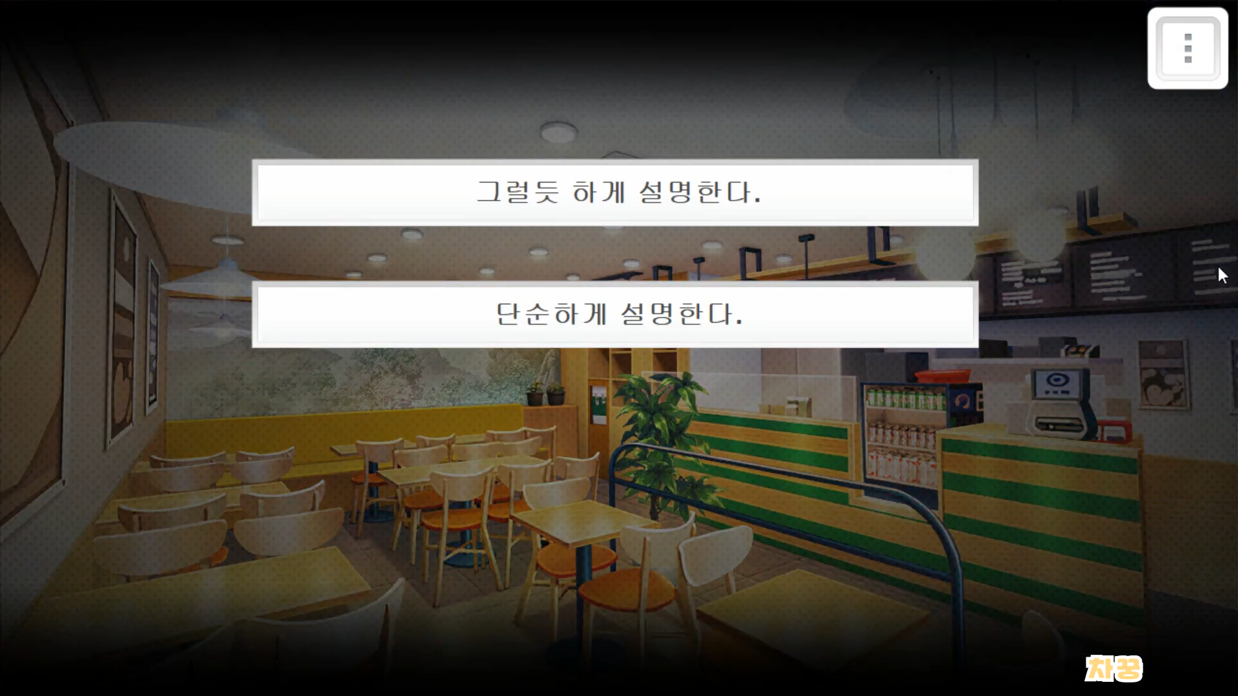
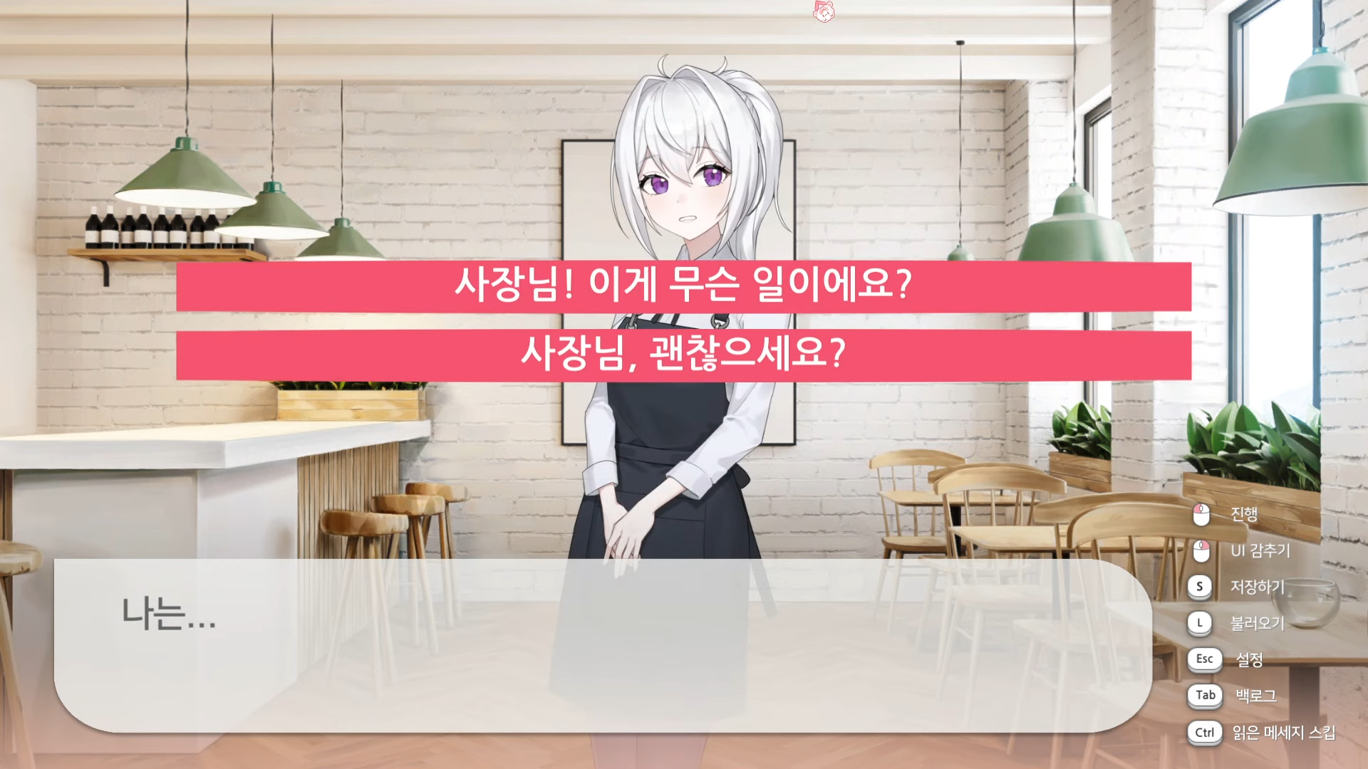
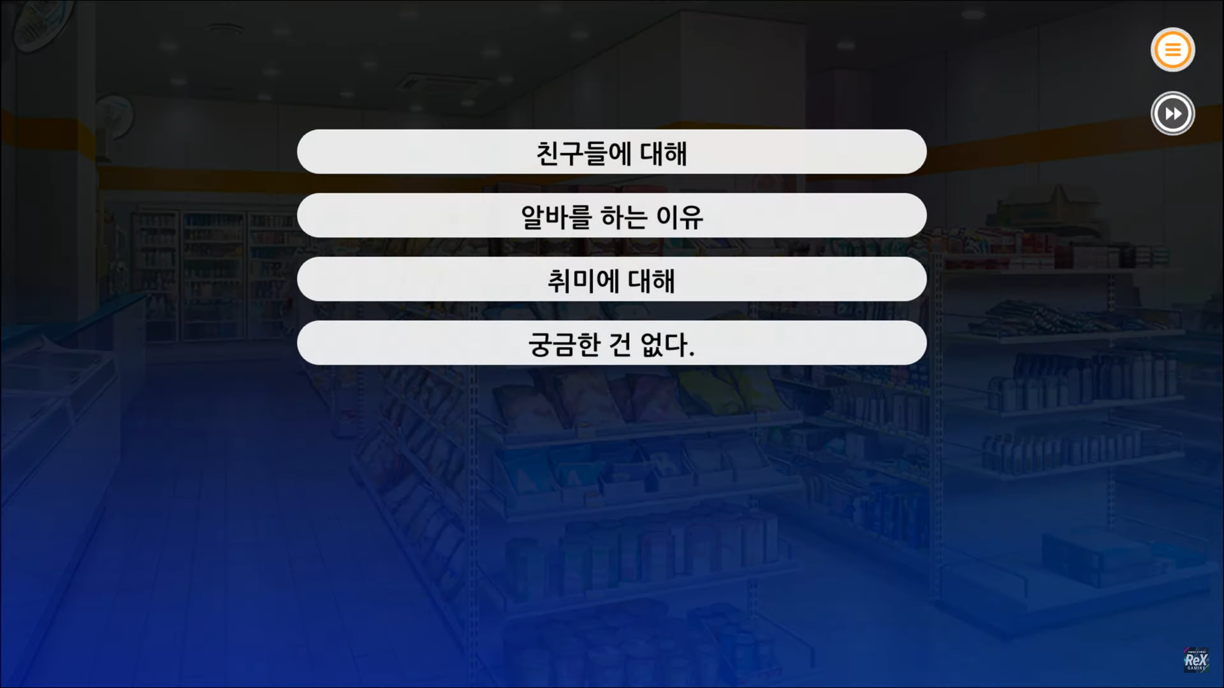
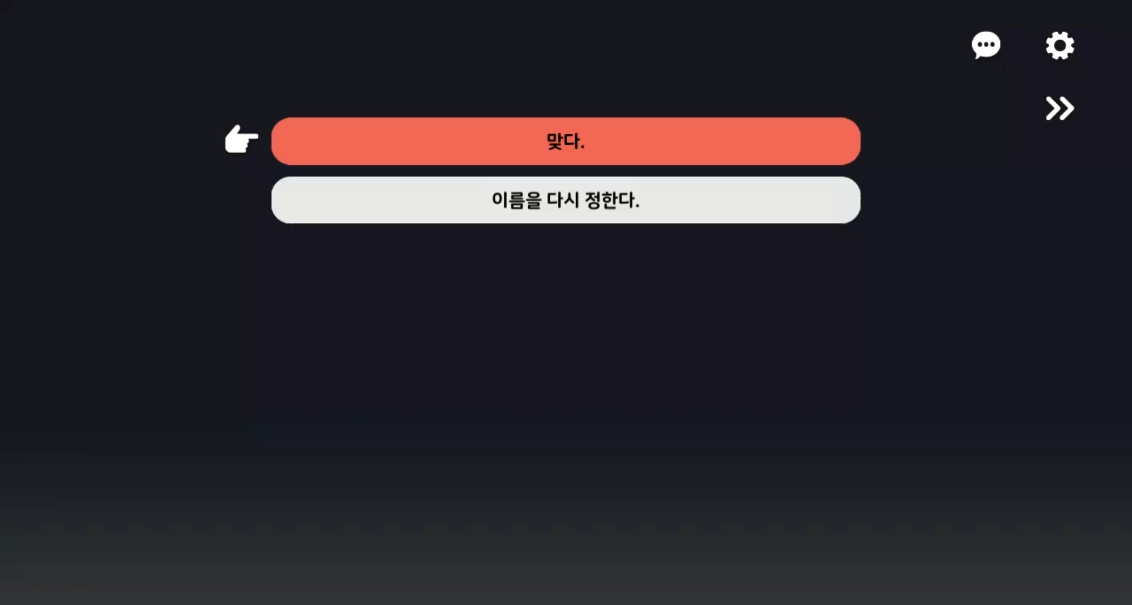
선택지
나와 이세돌 이야기
기적의 분식집
썸썸편의점
러브 플루트

Slide 9
대화창

Slide 10
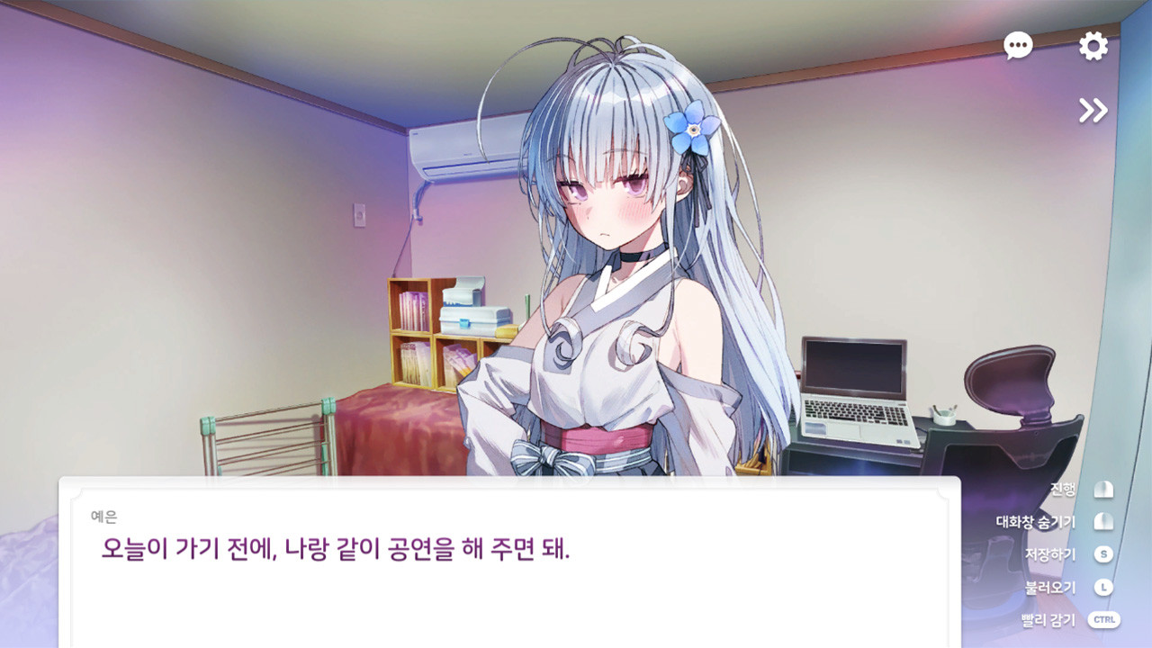
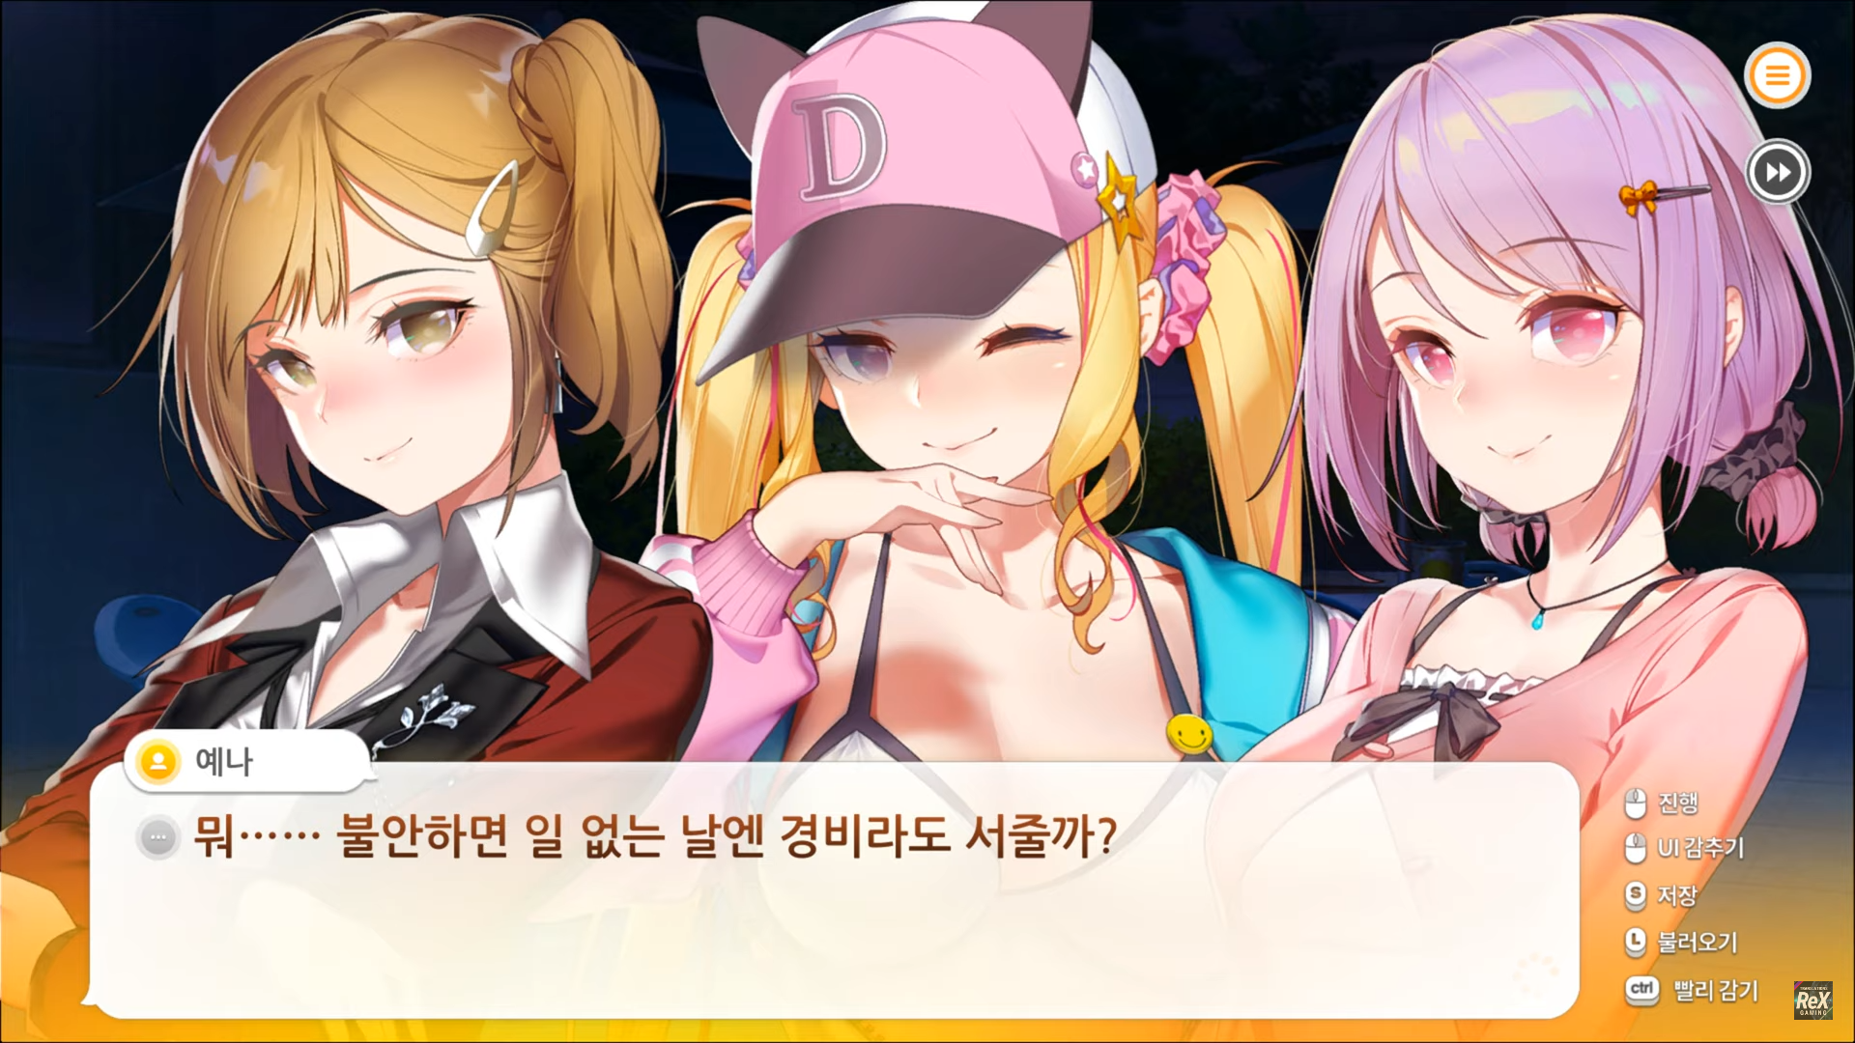
대화창
러브 플루트
썸썸 편의점

Slide 11
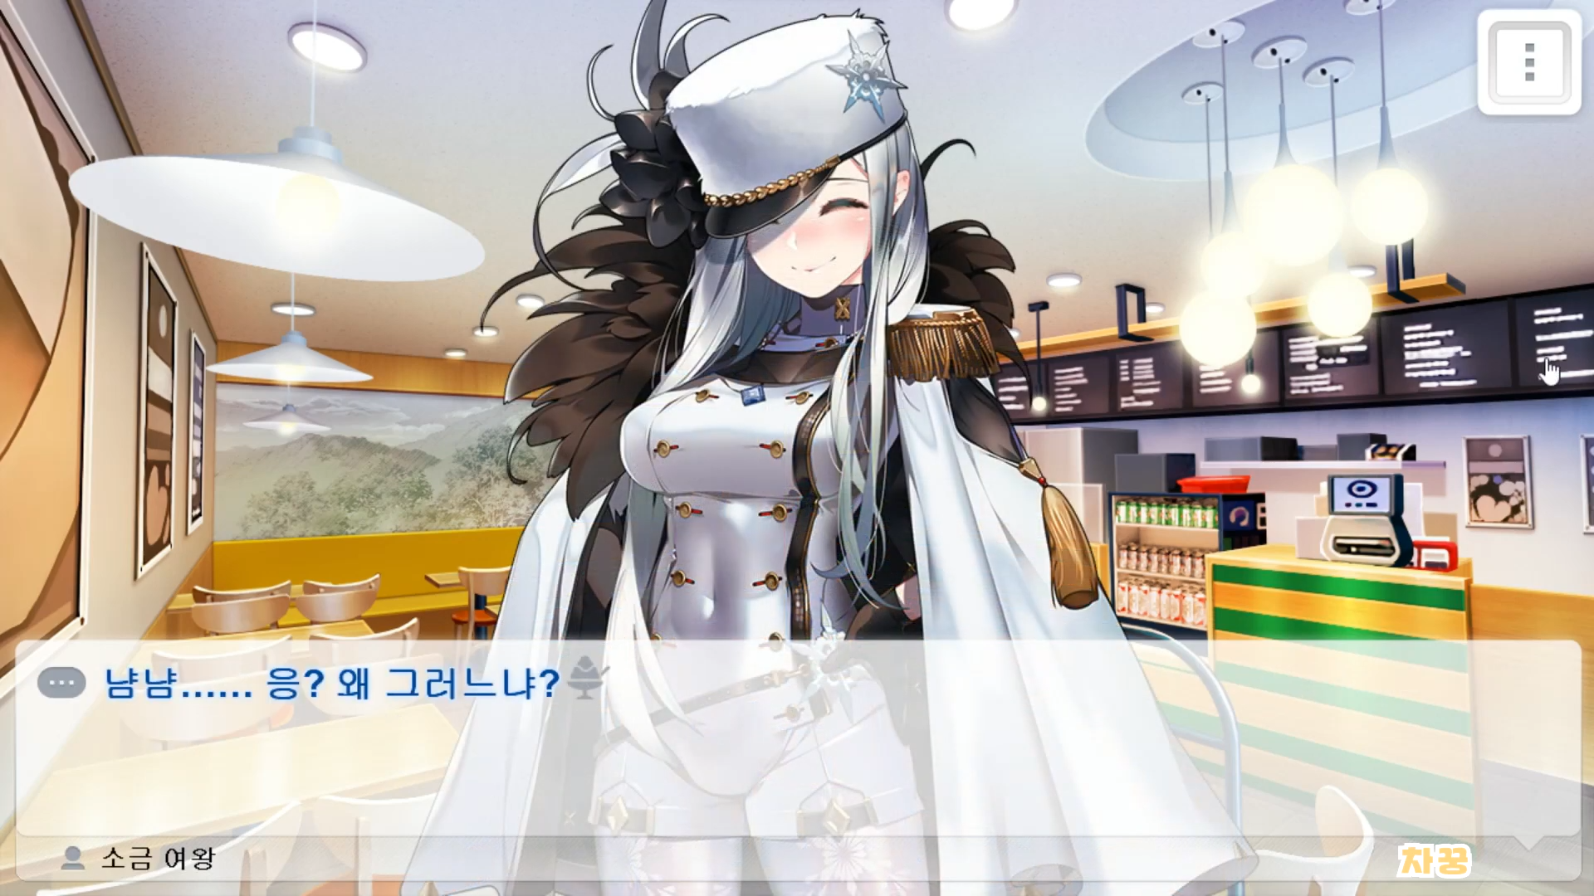
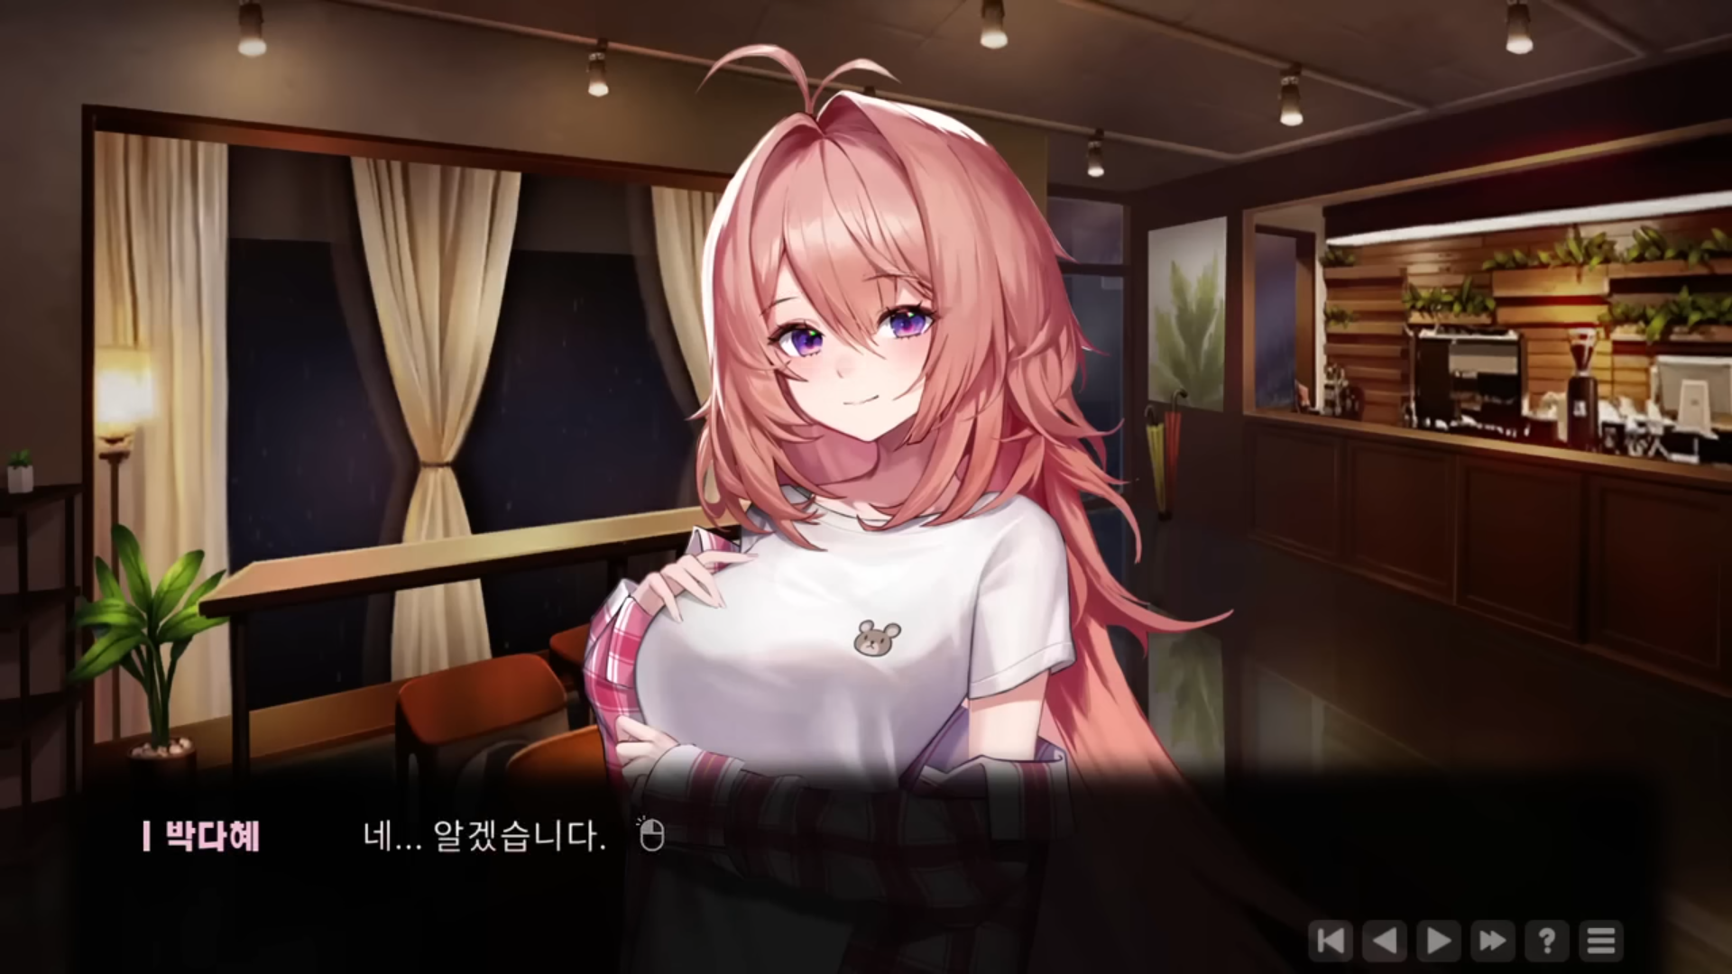
대화창
기적의 분식집
러브인 로그인

Slide 12
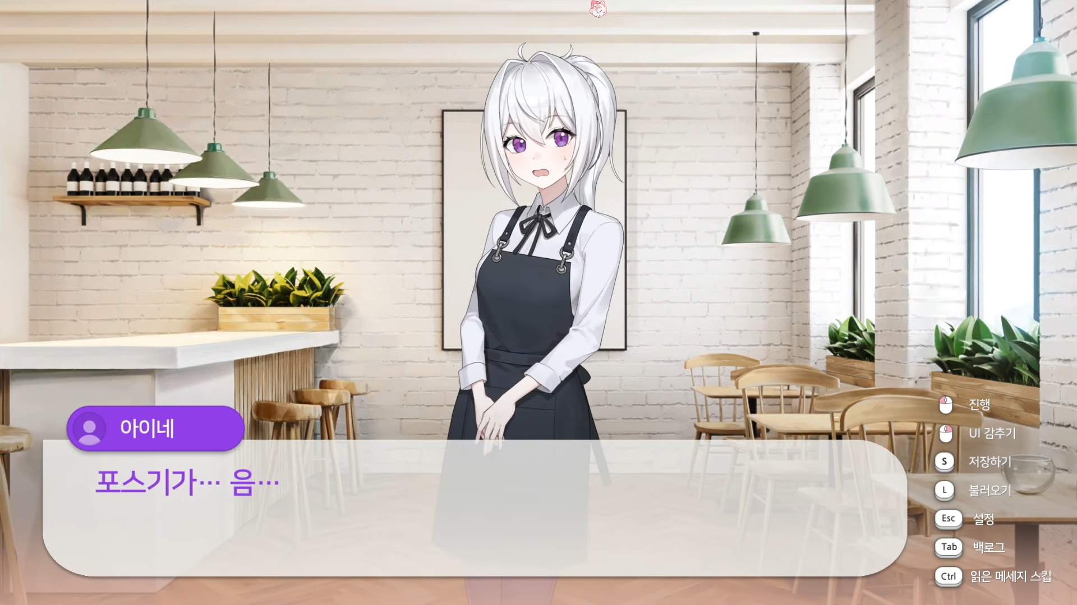
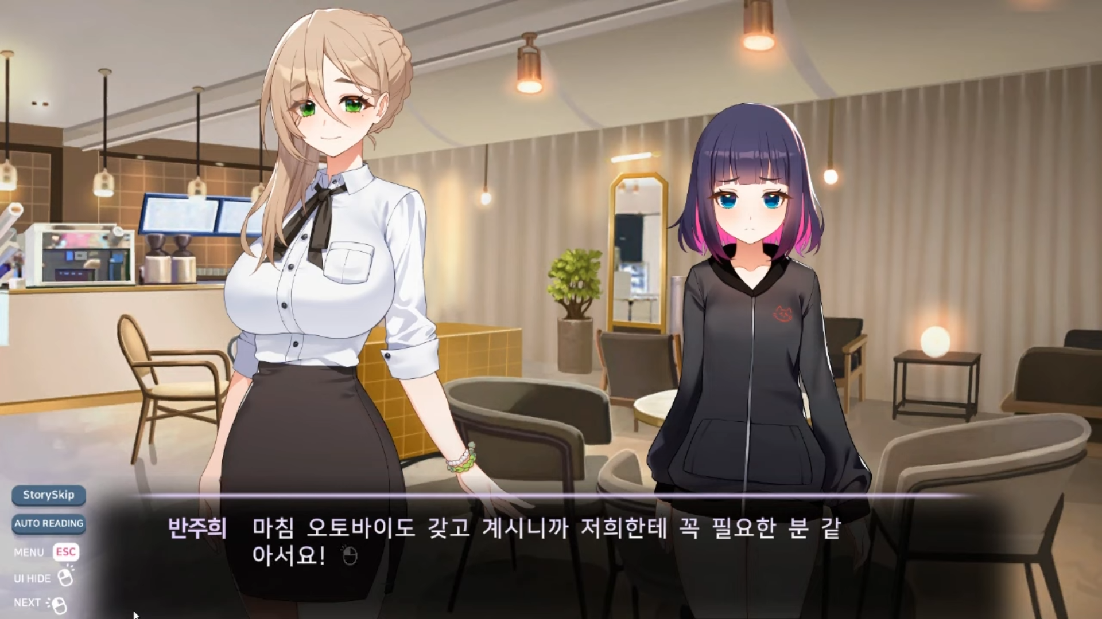
대화창
나와 이세돌 이야기
러브 딜리버리

Slide 13
입력창

Slide 14
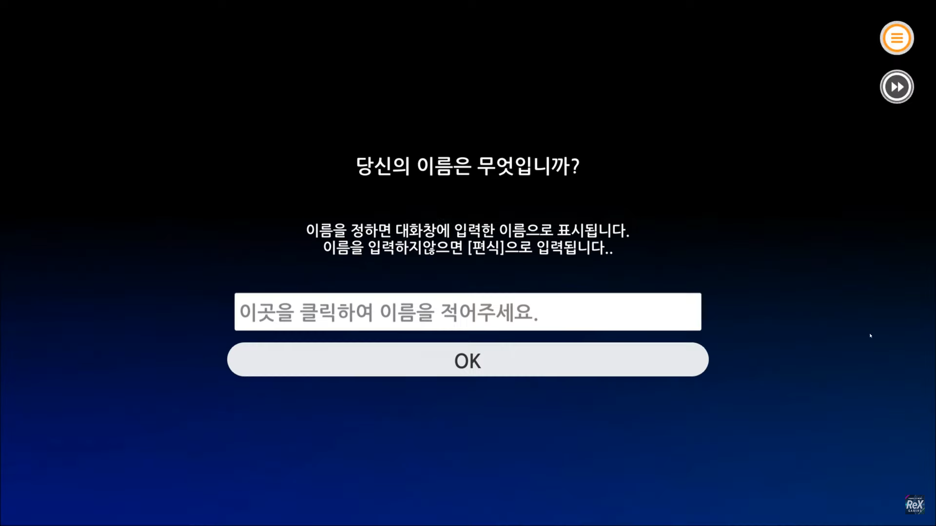
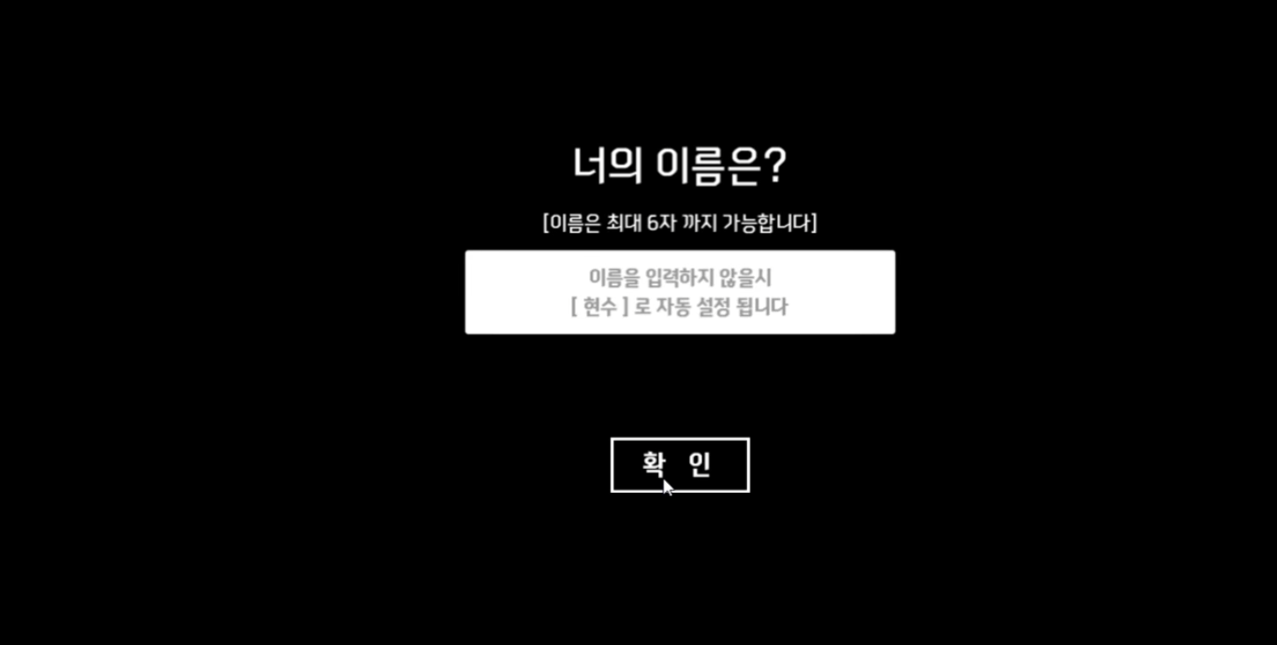
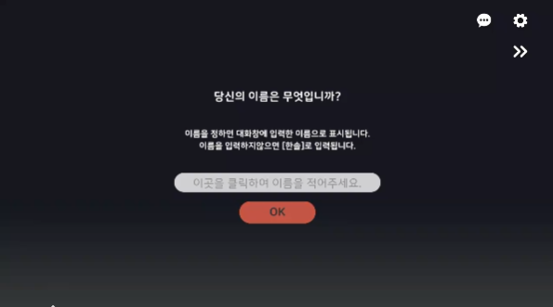
입력창
썸썸 편의점
러브 딜리버리
러브 플루트

Slide 15
플레이 화면

Slide 16
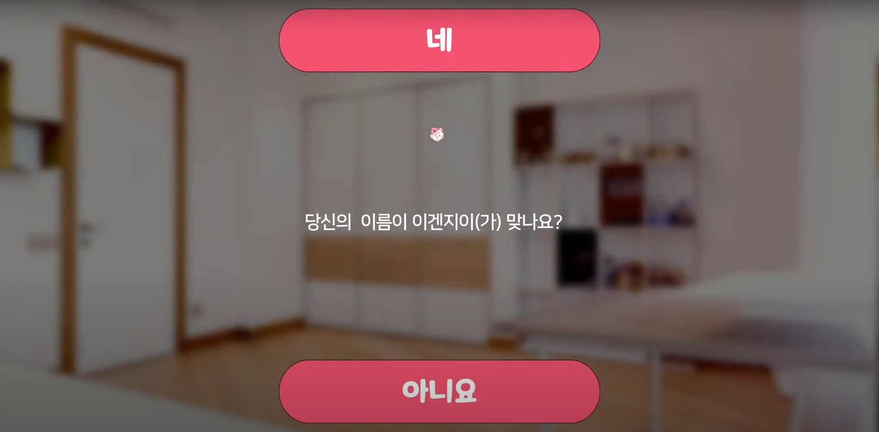
나와 이세돌 이야기
메인 화면
입력 화면
선택지 구현
대화 진행

Slide 17
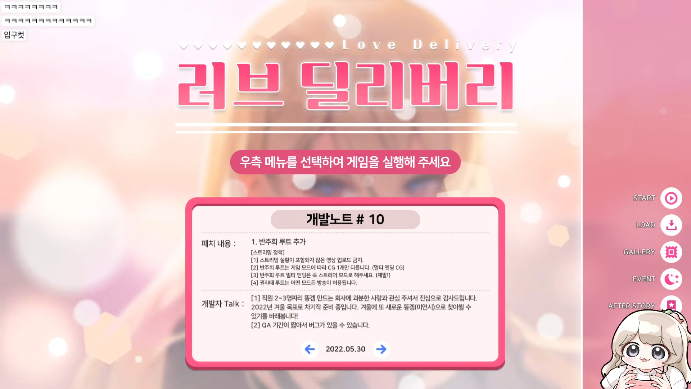
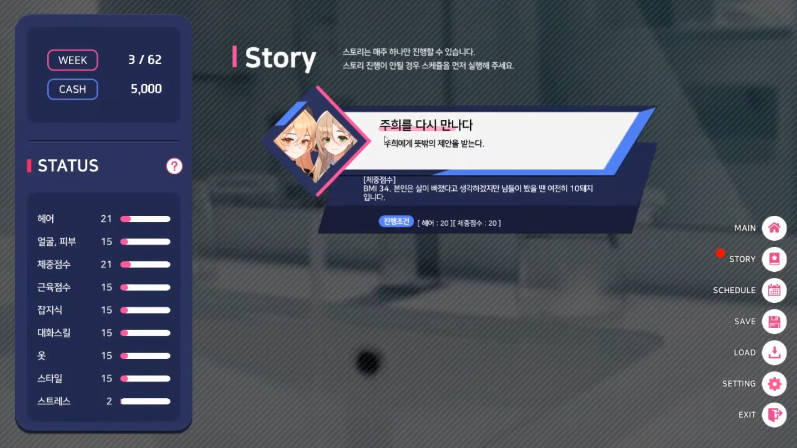
러브 딜리버리
메인 화면
입력 화면
게임 진행
대화 진행

Slide 18
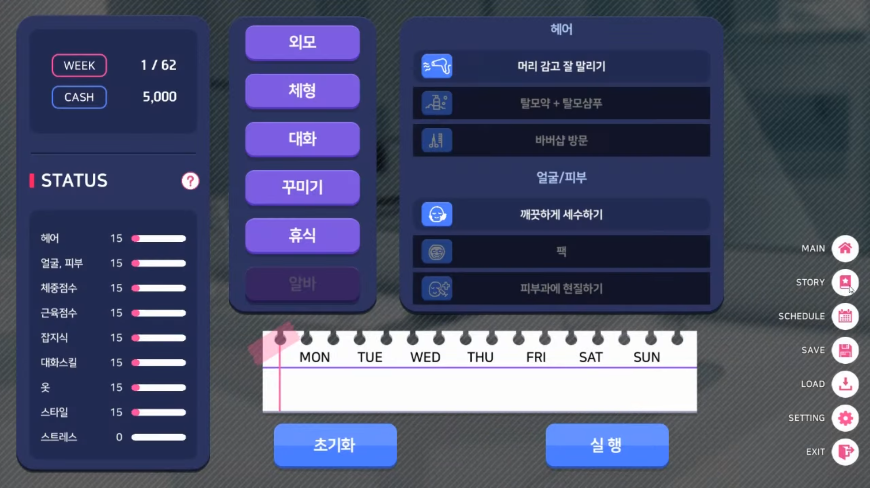
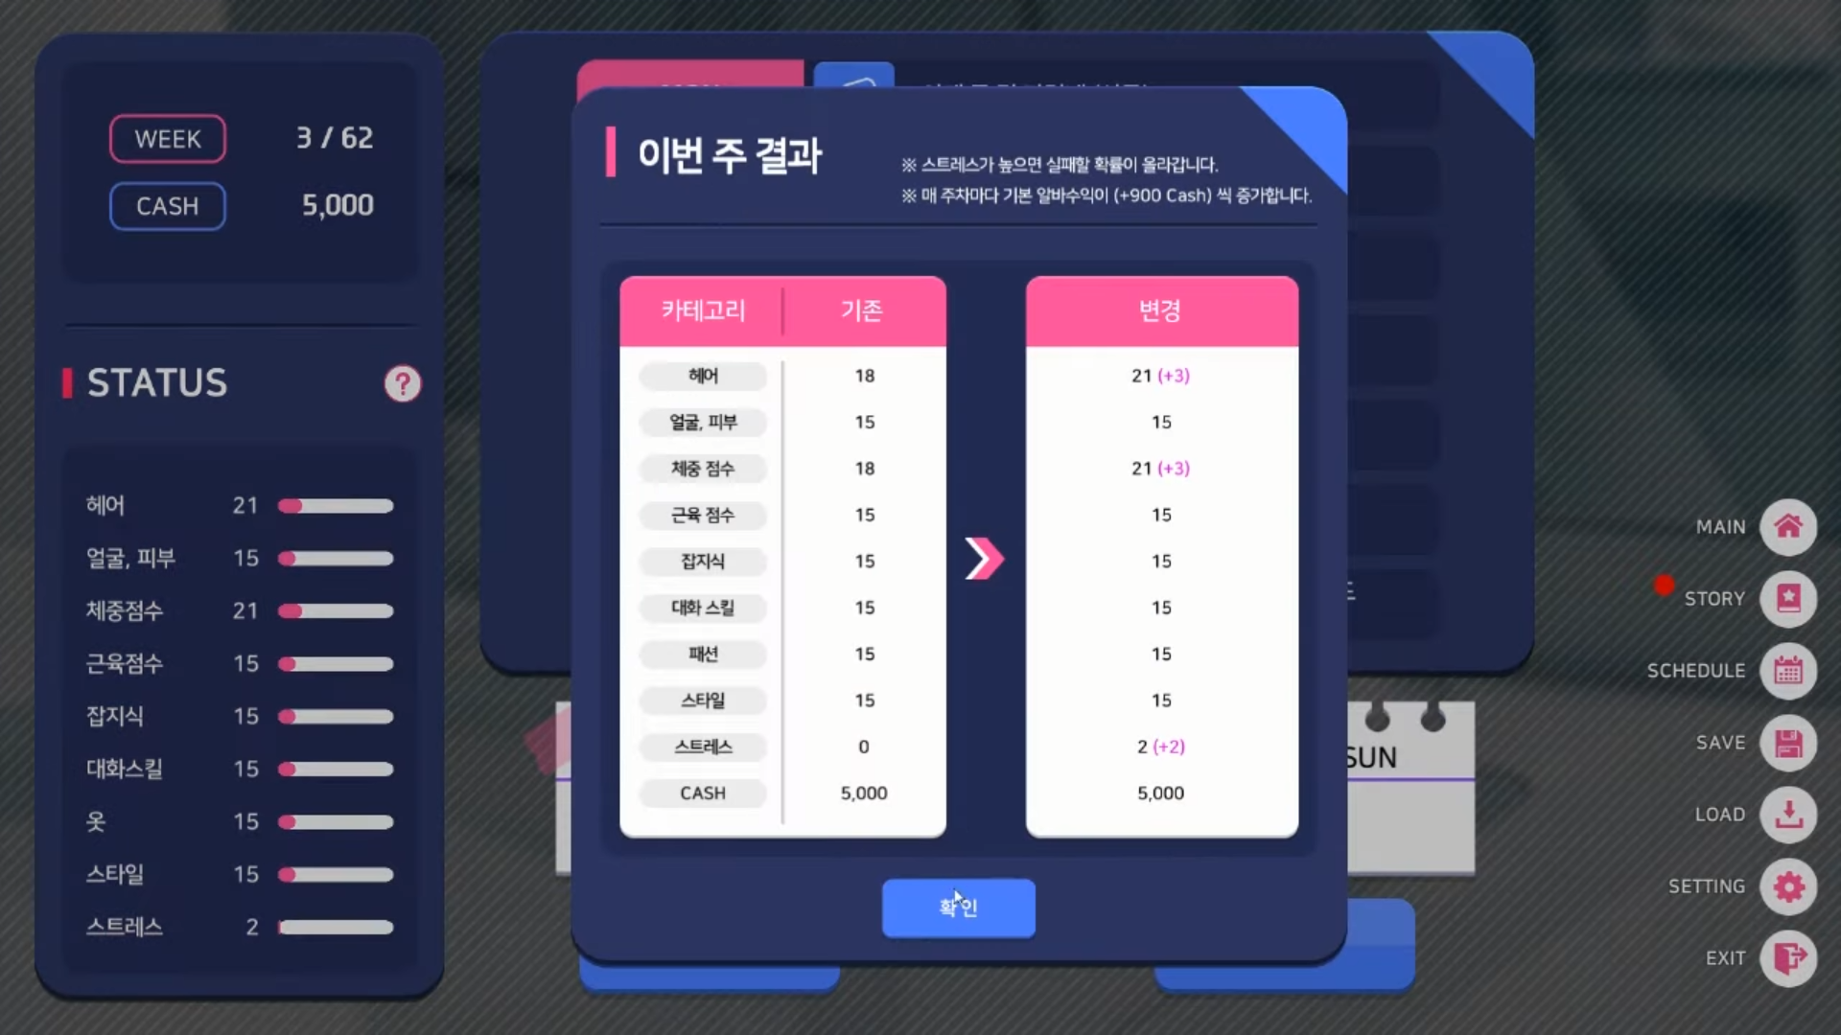
러브 딜리버리
콘텐츠 화면 1
콘텐츠 화면 2

Slide 19
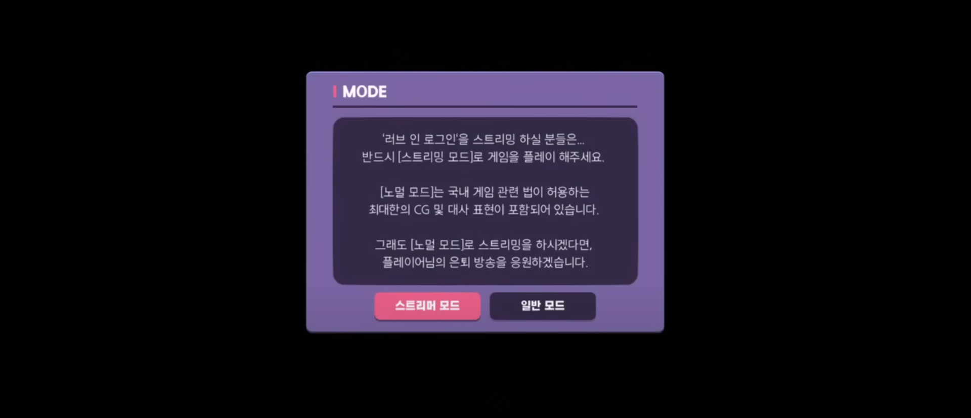
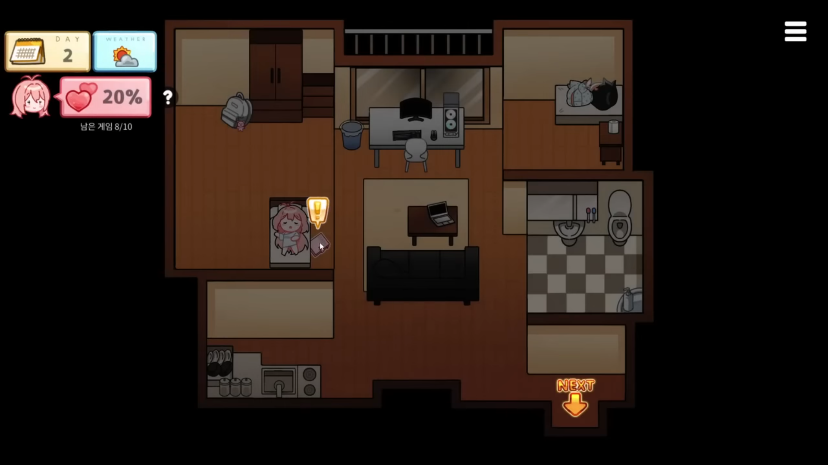
러브인 로그인
메인 화면
팝업 화면
게임 진행
대화 진행

Slide 20
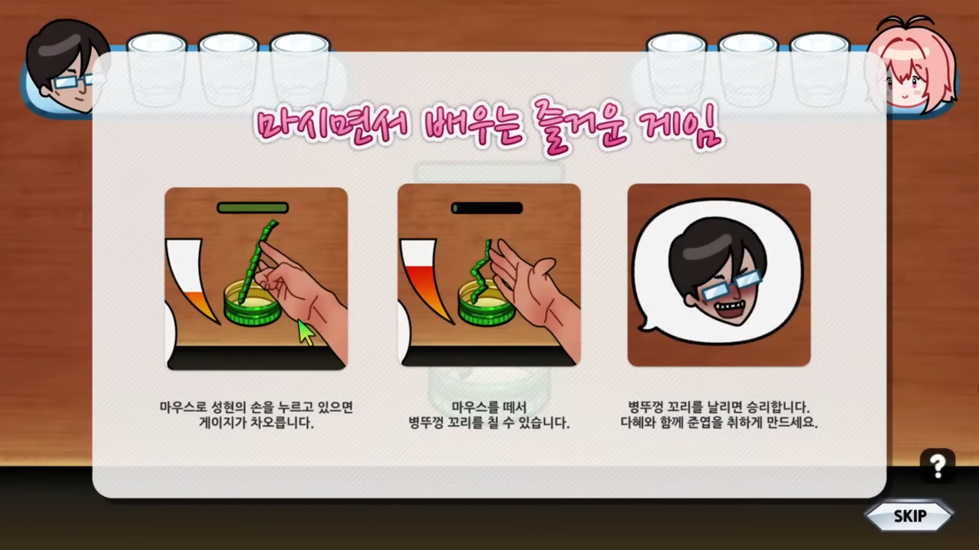
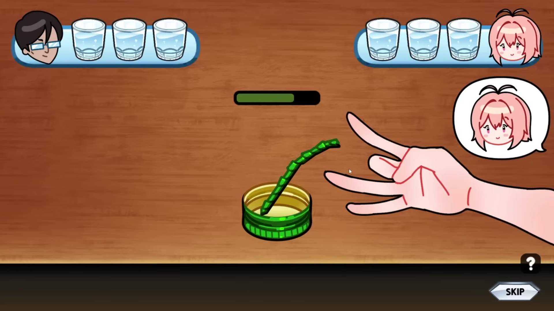
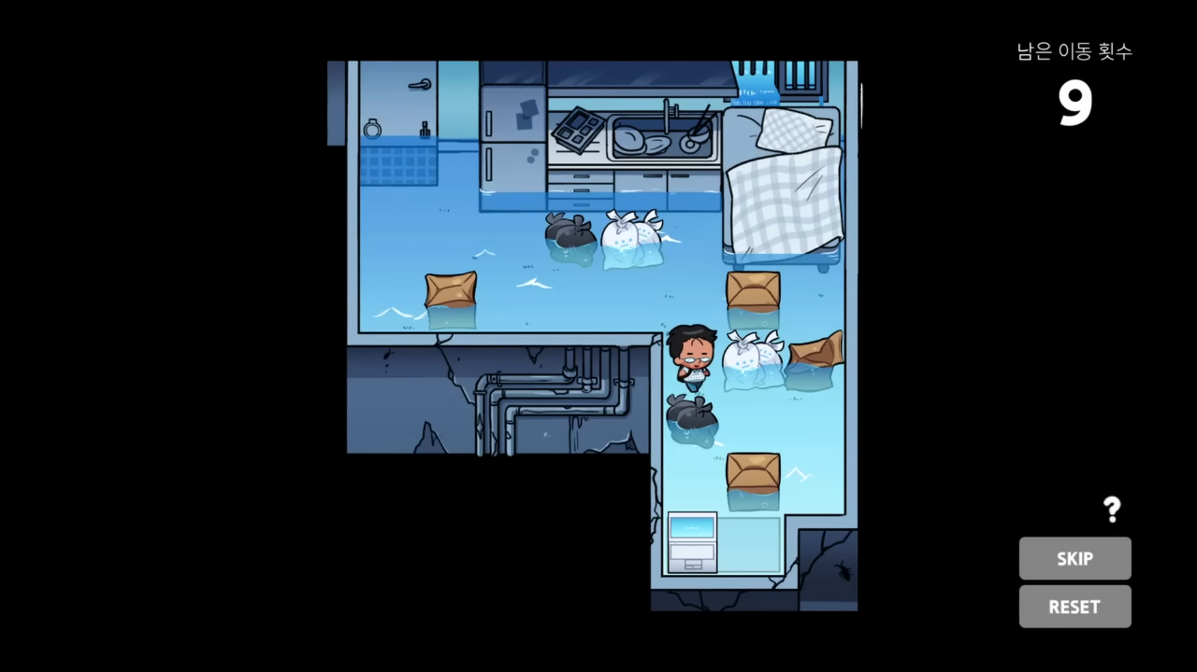
러브인 로그인
콘텐츠 화면 1
콘텐츠 화면 2
콘텐츠 화면 3

Slide 21
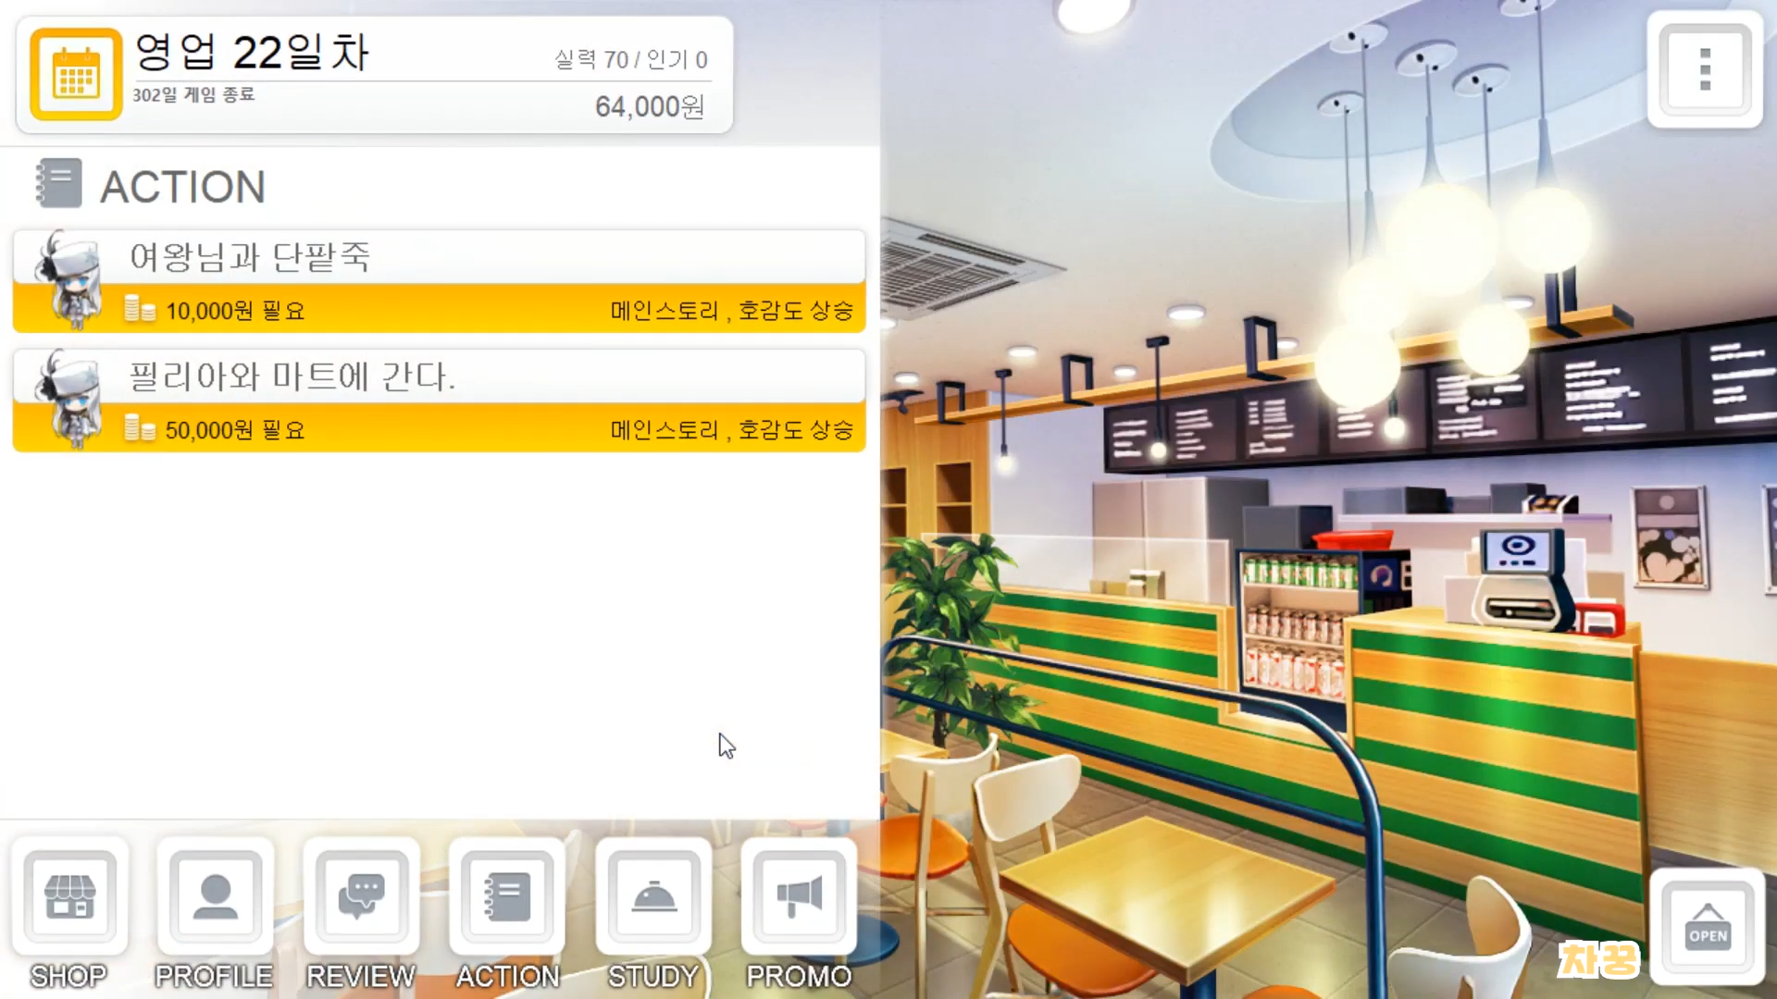
기적의 분식집
메인 화면
선택지 구현
게임 진행
대화 진행

Slide 22
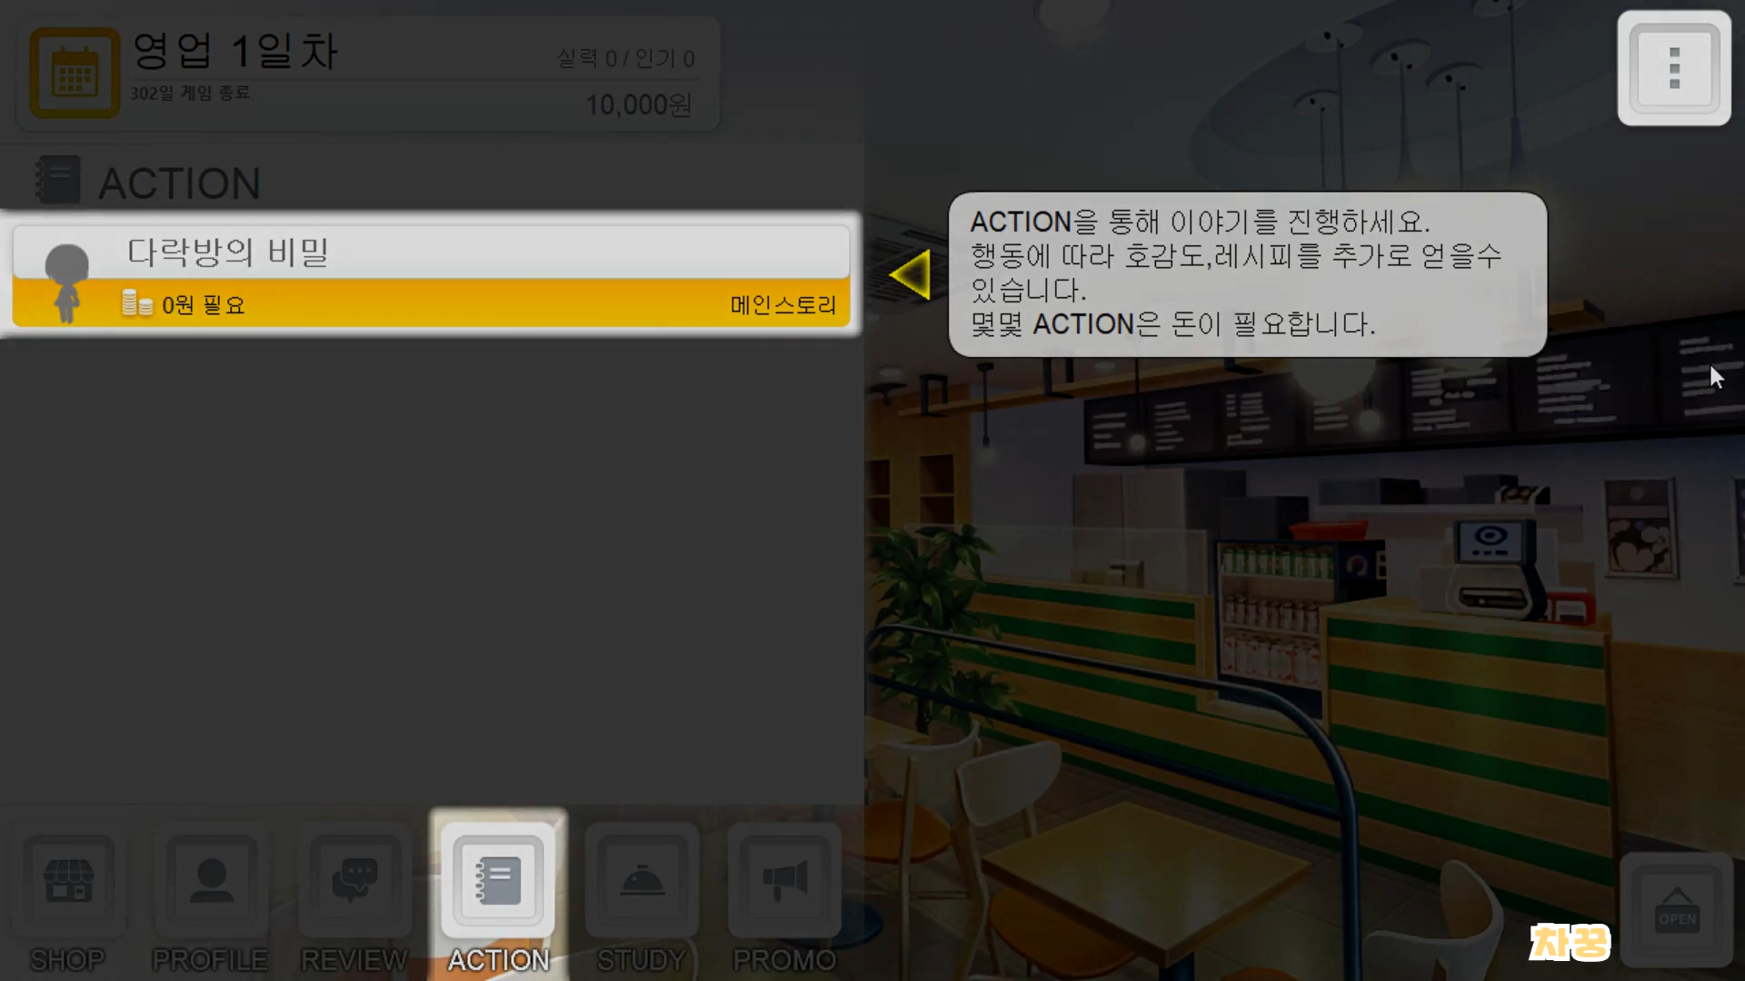
기적의 분식집
튜토리얼 팝업

Slide 23
썸썸편의점
메인 화면
입력 화면
선택지 구현
대화 진행

Slide 24
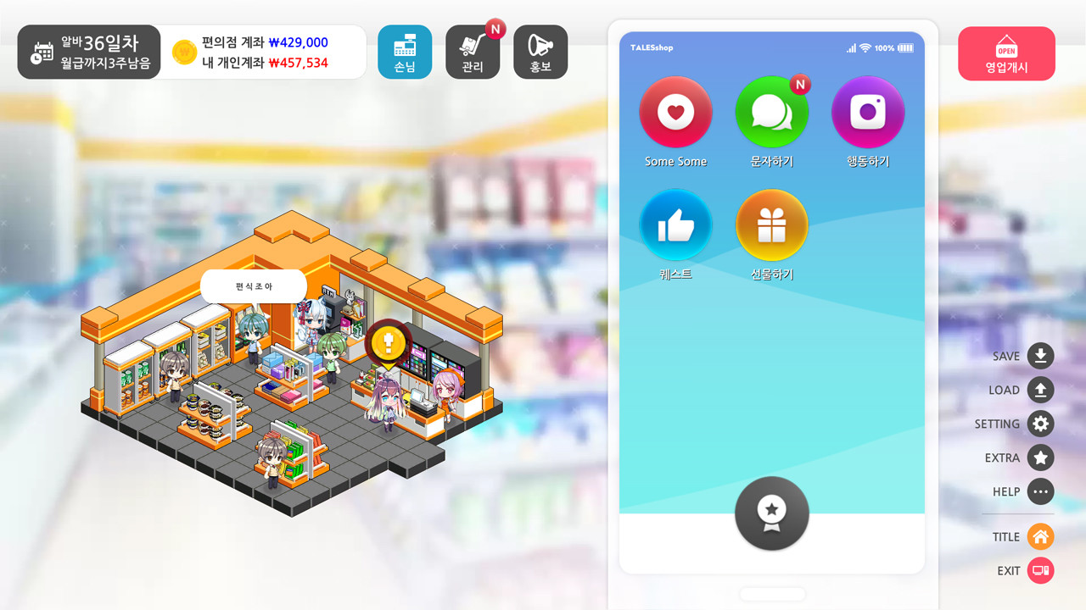
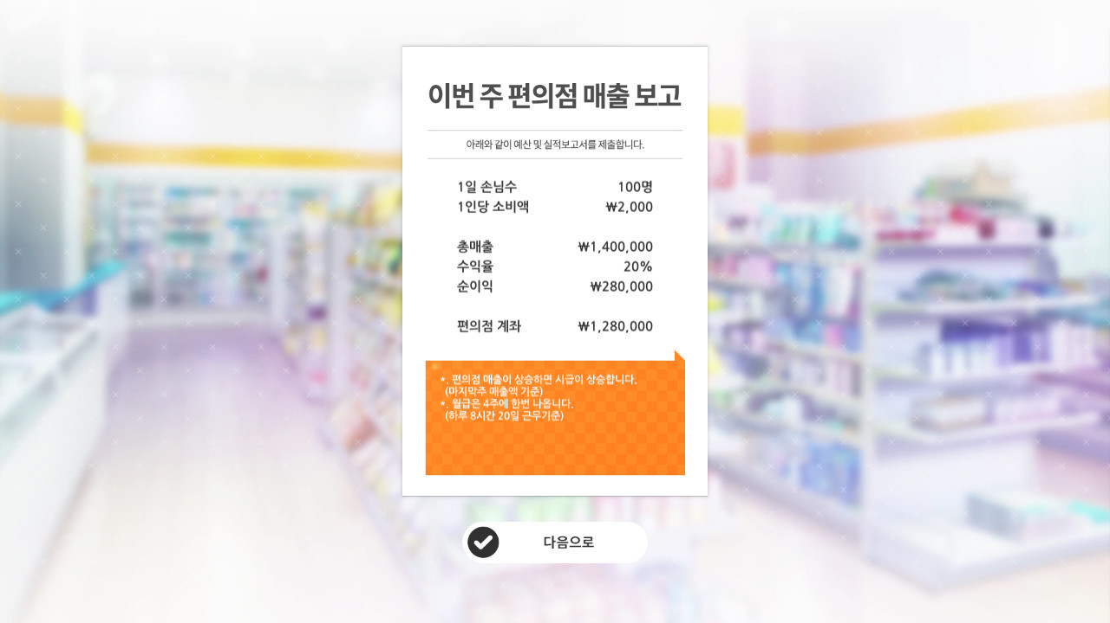
썸썸편의점
콘텐츠 화면 1
콘텐츠 화면 2

Slide 25
러브 플루트
메인 화면
입력 화면
선택지 구현
대화 진행

Slide 26
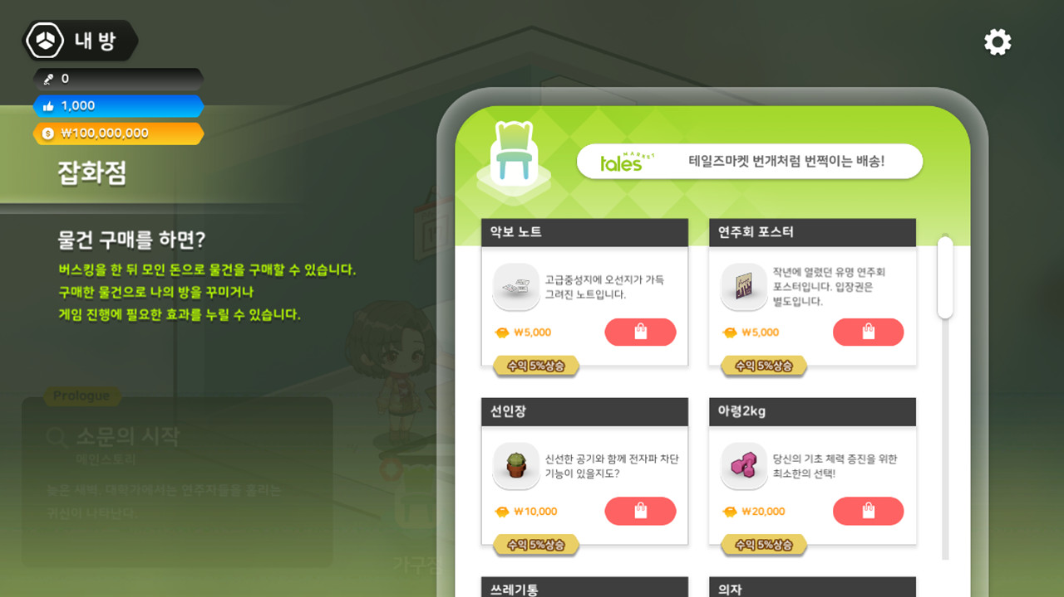
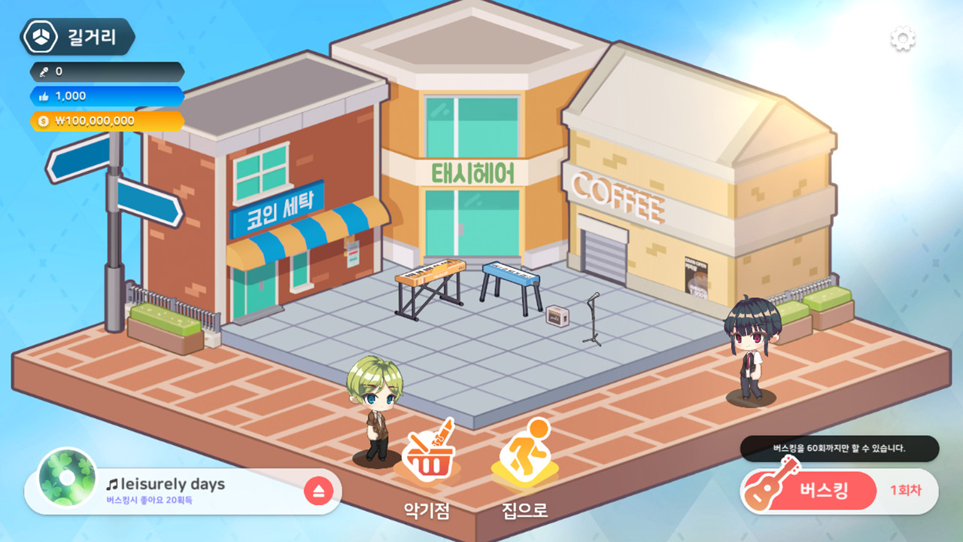
러브 플루트
콘텐츠 화면 1
콘텐츠 화면 2

